Slide 1

Desayunos

Slide 2
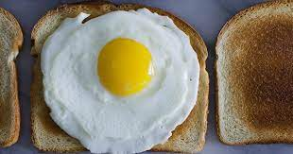

Slide 3
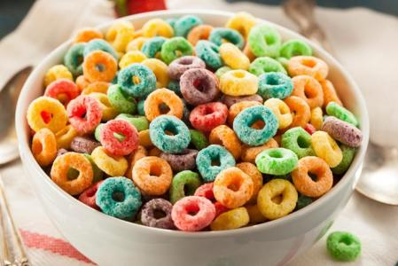

Slide 4
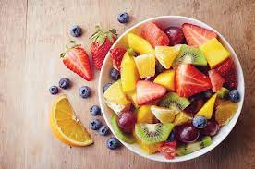

Slide 5
Comidas

Slide 6
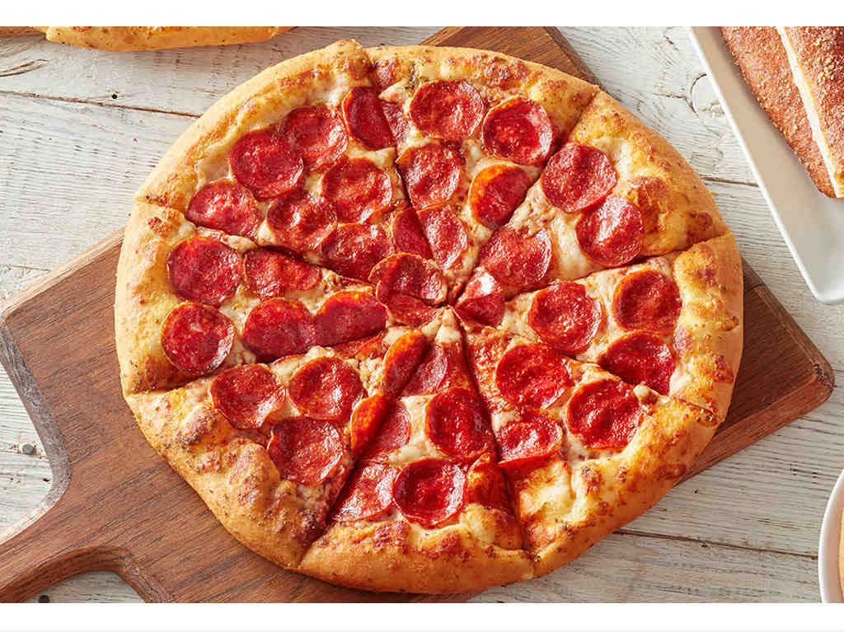

Slide 7
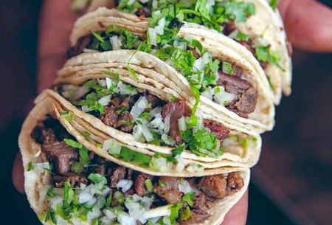

Slide 8
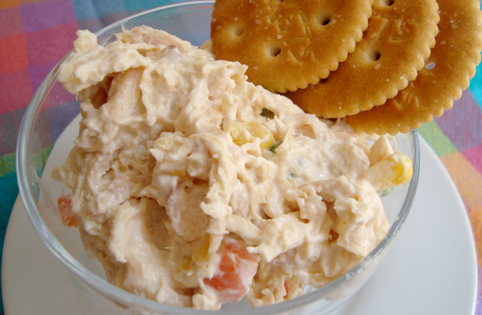

Slide 9
Cenas

Slide 10
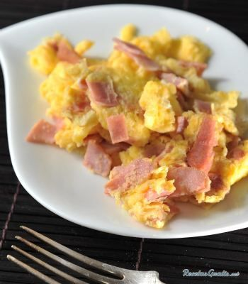

Slide 11
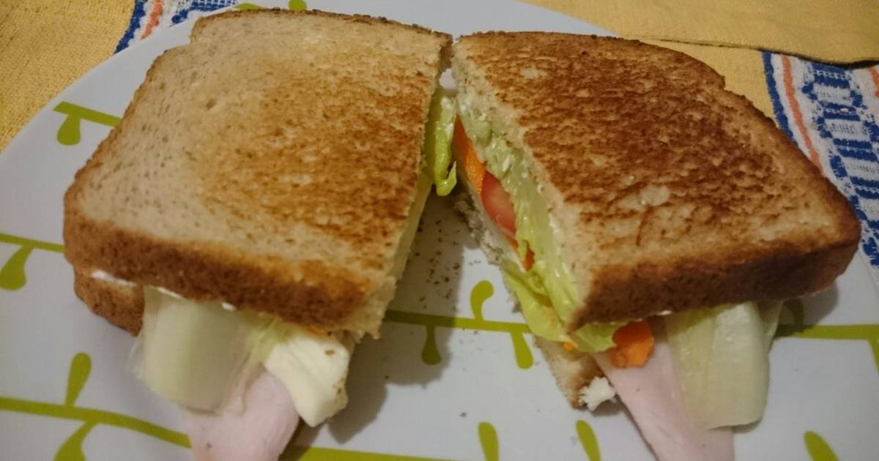

Slide 12
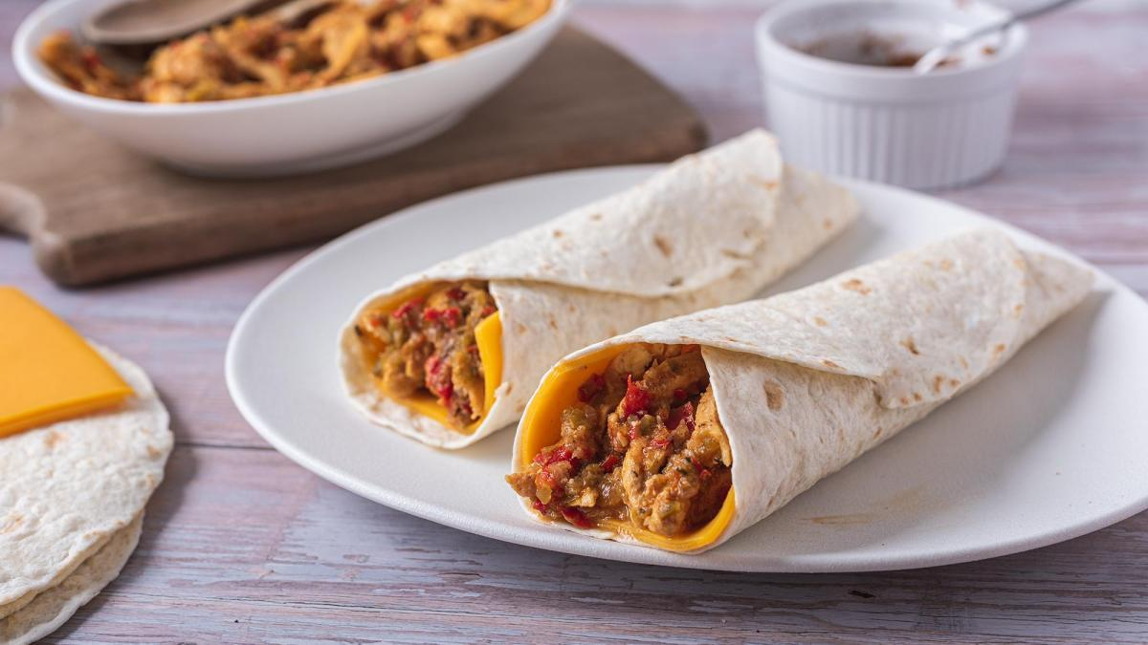

Slide 13
¿Qué tan bien me alimento?
Gira la ruleta y depende de lo que te caiga (mañana, tarde o noche) mencionaras que es lo que comes
INICIO

